Slide 1
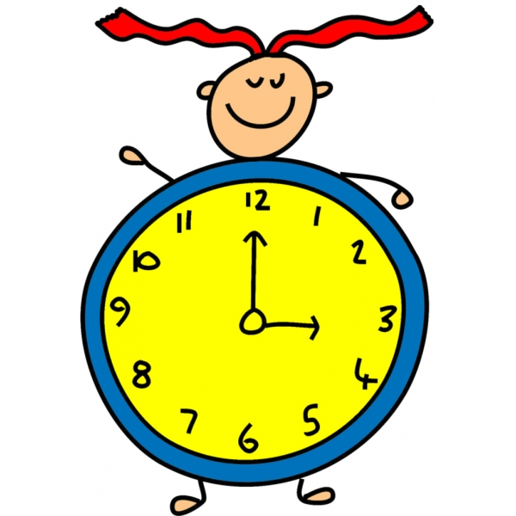
L’OROLOGIO
Ins: Palatucci Salvatorina
Sez M plesso SICILIANO

Slide 2
FILASTROCCA DEL TEMPO
In gran velocità, un secondo passava suo fratello minuto lo salutava. Ci vuole un’ora per fare un bel girotondo sono sessanta minuti in tutto il mondo! Giunti alle sei distendo le braccia girare sempre è una gran faticaccia! Alle nove e un quarto è l’ora della nanna dorme il bimbo, riposa la sua mamma l’orologio continua a lavorare il tempo non si può fermare.

Slide 3
E L’ORA DI ASCOLTARE
DRIN!!!
DRIN!!!
DRIN!!!

Slide 4
ascolta la …la maestra

Slide 5
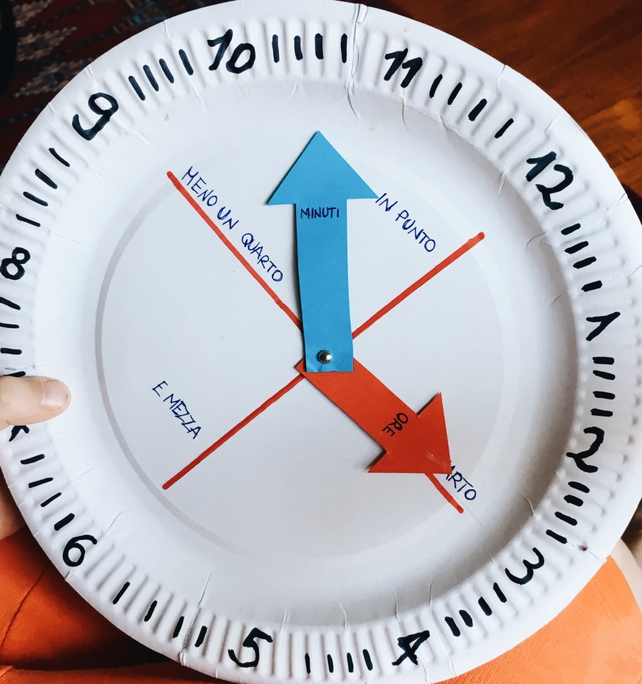
Costruisci l’orologio e gioca con le lancette per indicare le ore della giornata che ti piacciono di più

Slide 6
I campo di esperienza prevalentemente coinvolti sono:
La conoscenza del mondo
I discorsi e le parole
Immagini, suoni e colori

